Slide 1
Chirurgia robotowa w Polsce
28 września 2023
Krzysztof Jakubiak red. nacz. mzdrowie.pl

Slide 2
Chirurgia robotowa w Polsce
Źródło danych:
informacje pozyskane bezpośrednio z placówek medycznych
oraz:
dane rozliczeniowe Narodowego Funduszu Zdrowia
informacje od przedstawicieli producentów systemów robotowych
informacje od lekarzy/operatorów

Slide 3
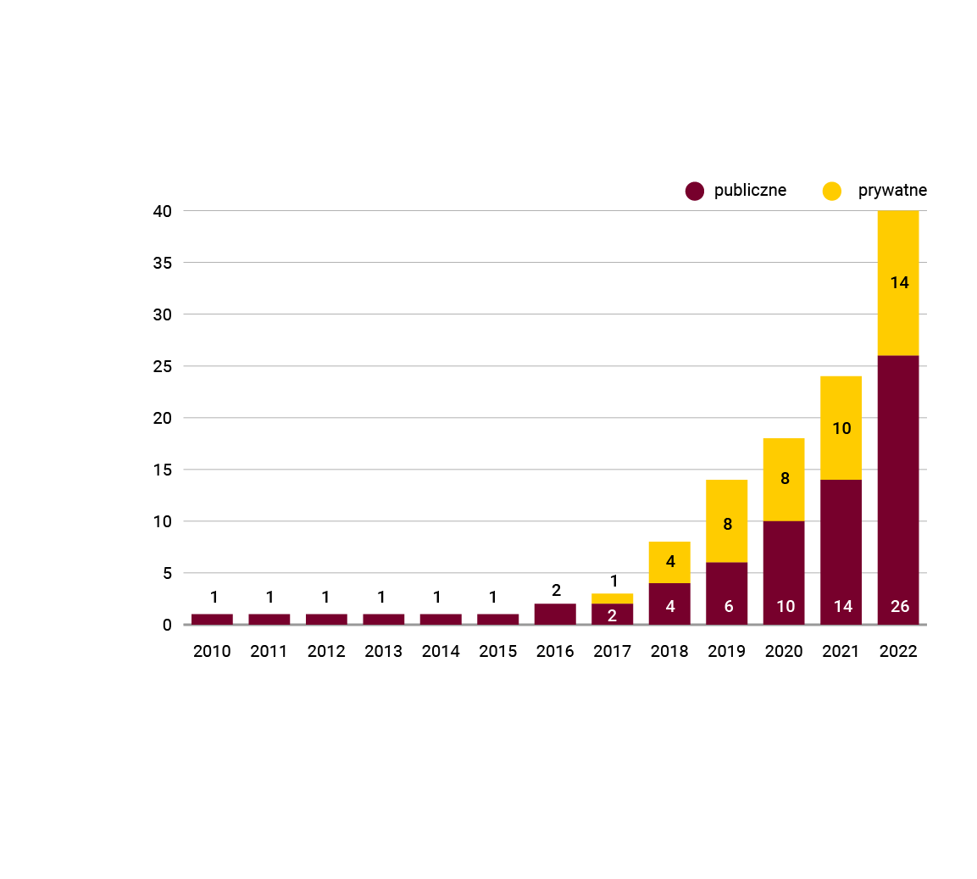
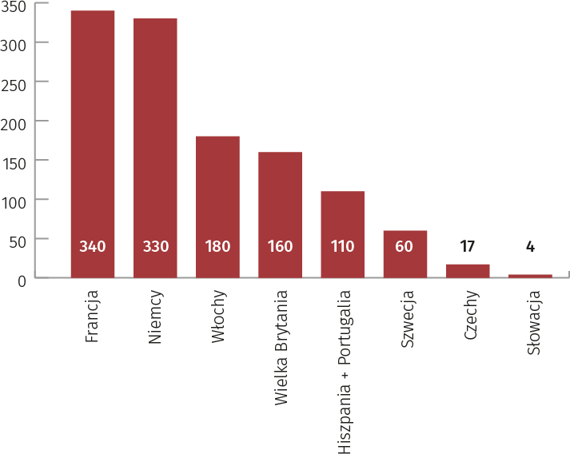
Liczba szpitali wykonujących zabiegi w asyście uniwersalnych robotów chirurgicznych (da Vinci, Versius, Senhance)
Poza okresem 2018-2019 przewaga placówek publicznych
2022: 15 nowych placówek
I - VIII 2023: 14 nowych placówek
Polskie szpitale wykorzystują także systemy specjalistyczne (ExcelsiusGPS, Avicenna, Navio, Cori)

Slide 4
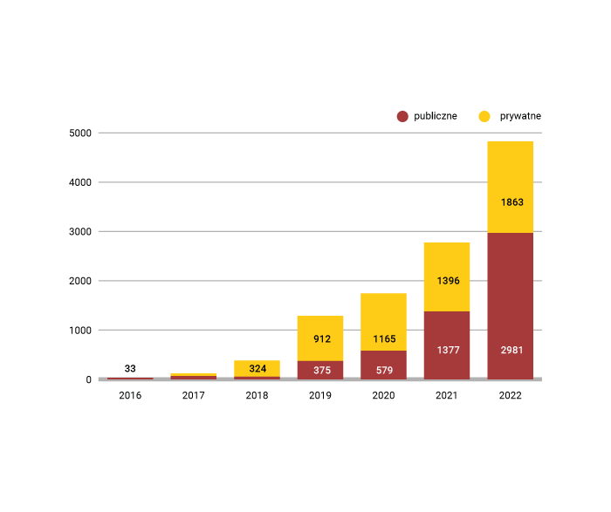
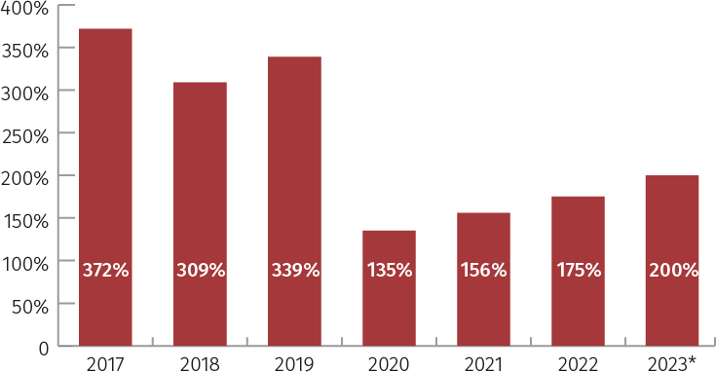
Liczba zabiegów wykonywanych w asyście uniwersalnych robotów chirurgicznych
W 2022 roku liczba zabiegów w szpitalach publicznych po raz pierwszy od 2018 roku była wyższa niż w placówkach prywatnych
20 proc. operacji sfinansowano prywatnie
Zabiegi robotowe wykonywało w 2022 roku ok.
125 operatorów, w tym 5 kobiet
Dynamika wzrostu Y/Y

Slide 5
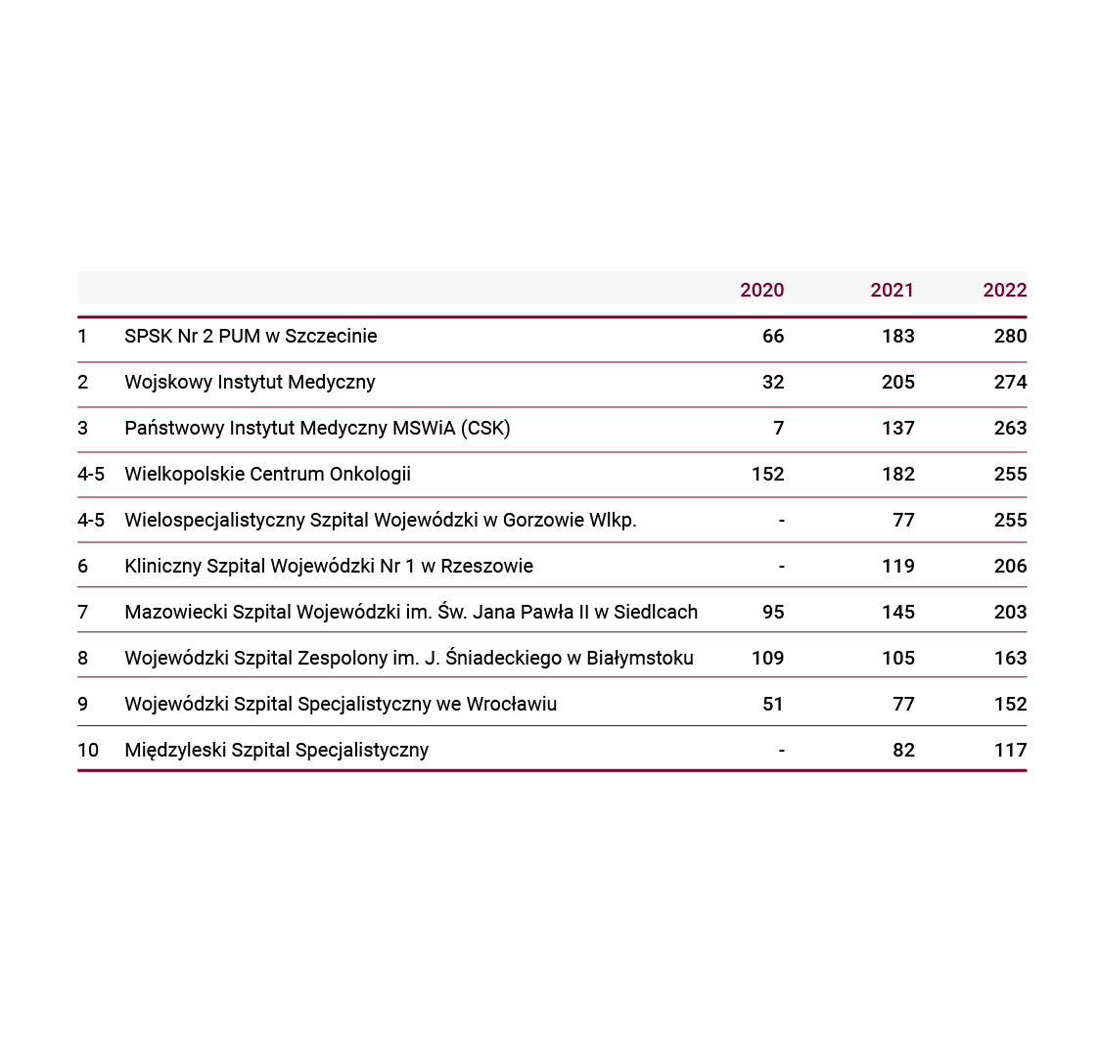
Szpitale publiczne z największą liczbą zabiegów robotowych w 2022 roku
Kształtuje się grupa szpitali publicznych wysokowolumenowych
Szpitale dynamicznie zwiększają liczbę zabiegów robotowych
Ośrodki regionalne
lub lokalna konkurencja

Slide 6
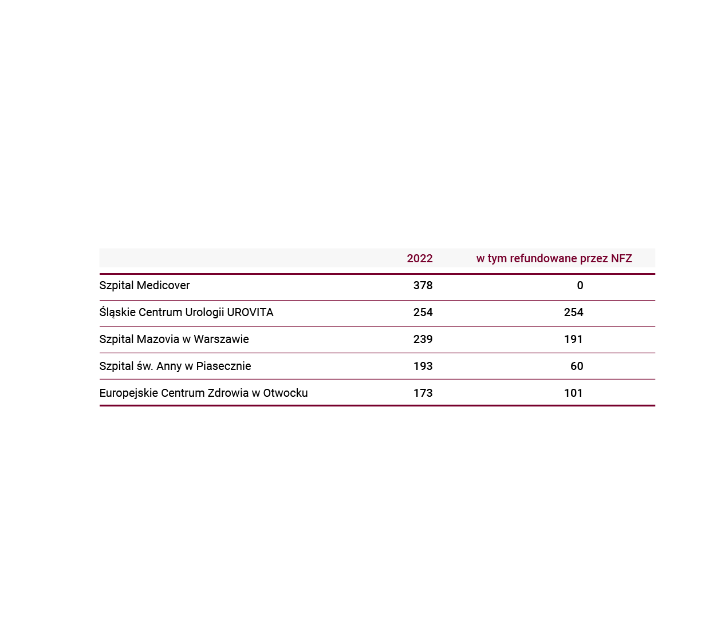
Szpitale prywatne w 2022 roku
Wysoka efektywność wykorzystania systemów
Coraz więcej zabiegów refundowanych przez NFZ
Odchodzenie od urologii

Slide 7
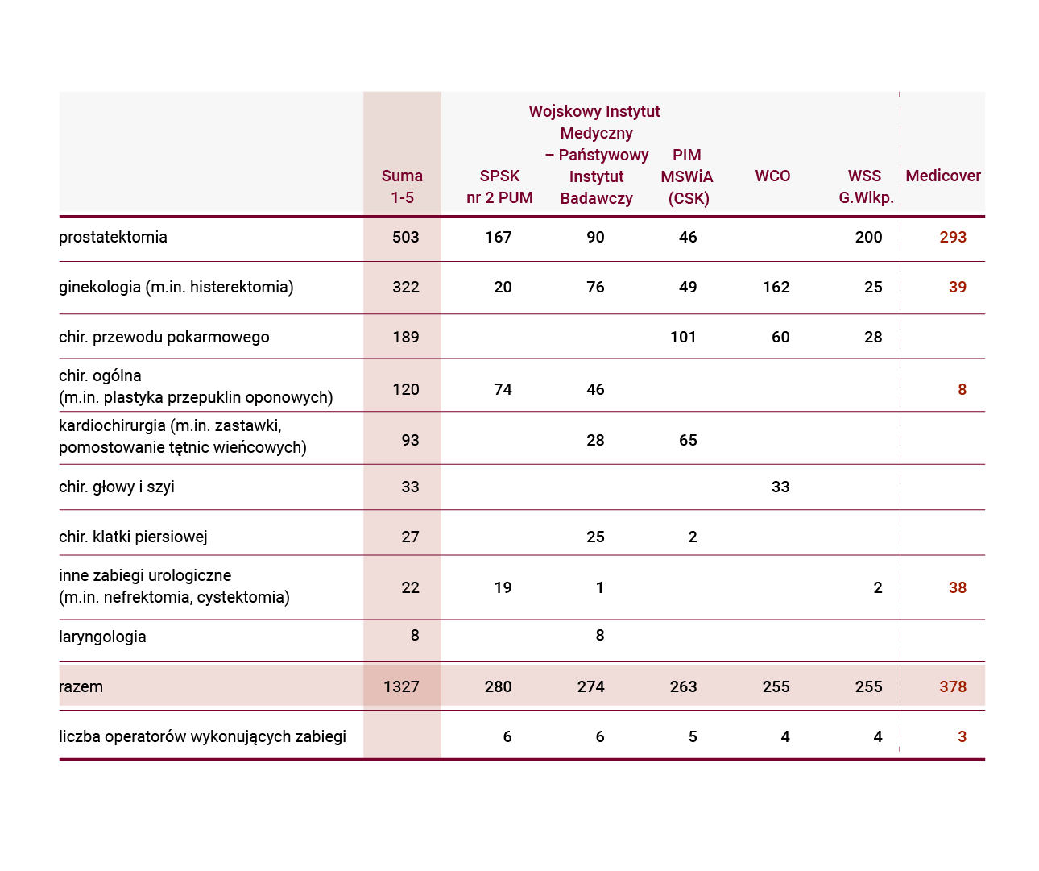
Rodzaje
zabiegów robotowych wykonywanych
w największych placówkach (2022)
Prostatektomia radykalna stanowiła 69 proc. wszystkich operacji w Polsce
Rozwój robotyki w ginekologii
i chirurgii przewodu pokarmowego
Centra Chirurgii Robotowej upowszechniają kompetencje na kolejne obszary zabiegów

Slide 8
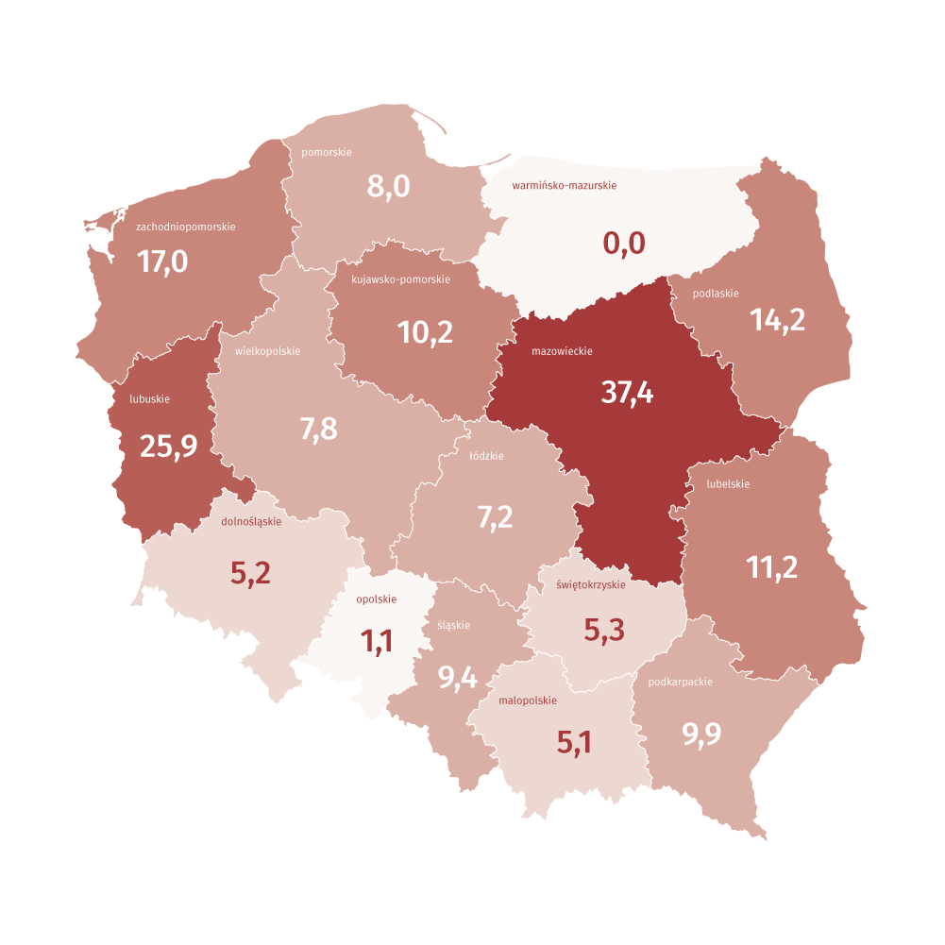
Liczba zabiegów w asyście robota chirurgicznego
na 100 tys. mieszkańców (2022)
Polska: 12,8

Slide 9
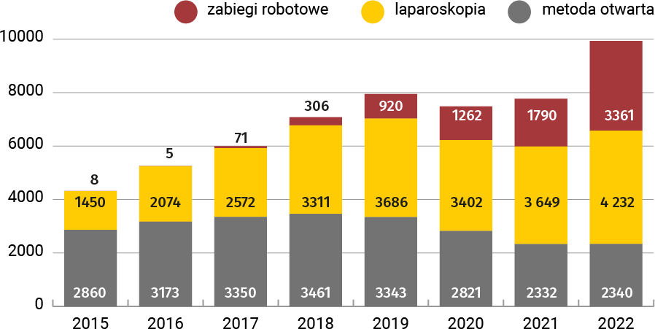
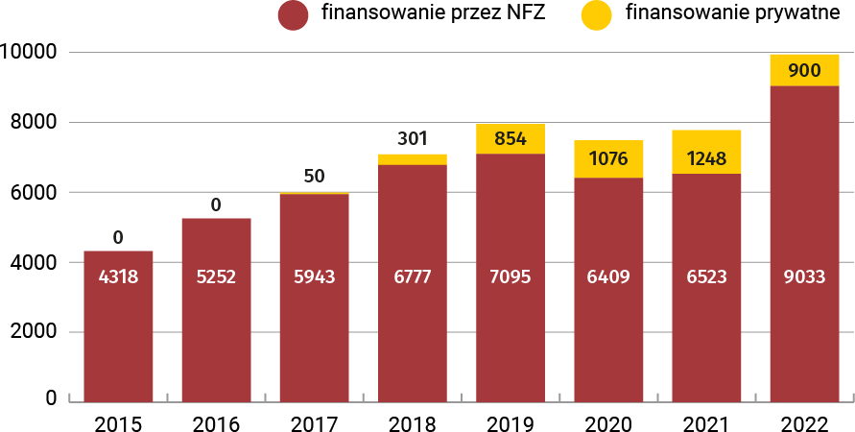
Liczba wszystkich zabiegów prostatektomii radykalnej
z podziałem według metody (manualna, laparoskopia, robotowa), NFZ + prywatne
Rozwój procedur małoinwazyjnych, w tym robotowych – przełamanie w 2018 roku
Przyspieszenie dzięki osobnej, wyższej wycenie zabiegu RARP od 1.04.2022

Slide 10
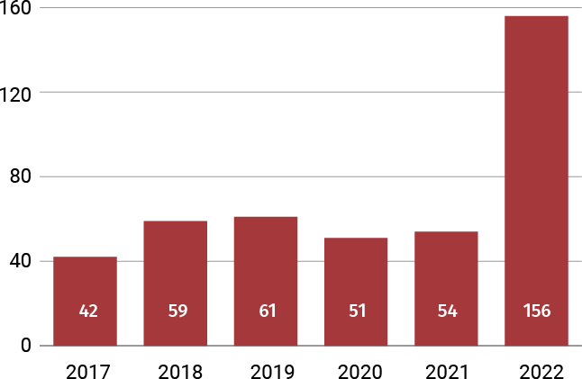
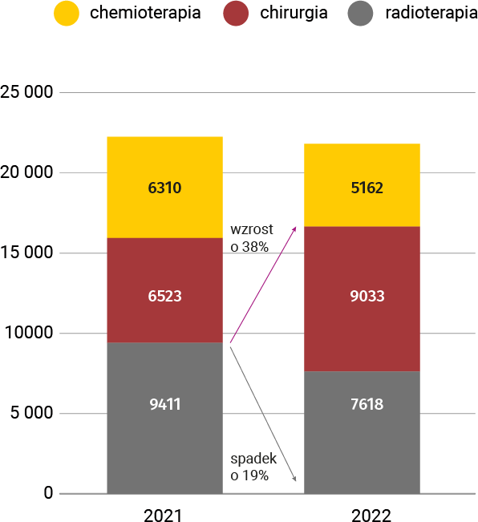
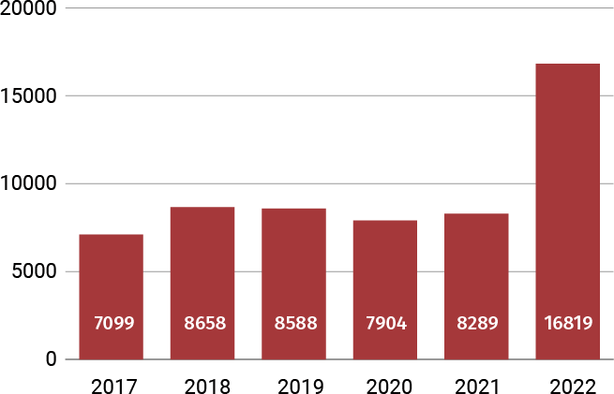
Efekt osobnej, wyższej wyceny RARP
Wzrost wydatków NFZ
Nowe ośrodki
Więcej zabiegów
Wydatki NFZ na prostatektomię radykalną (mln zł)
Liczba leczonych pacjentów
Średnia kwota refundacji zabiegu prostatektomii (zł)

Slide 11
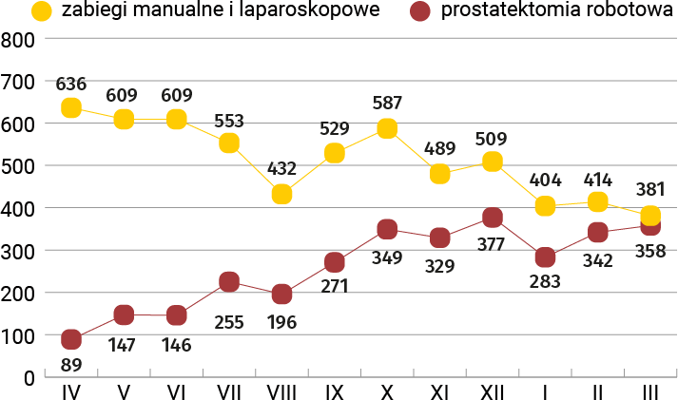
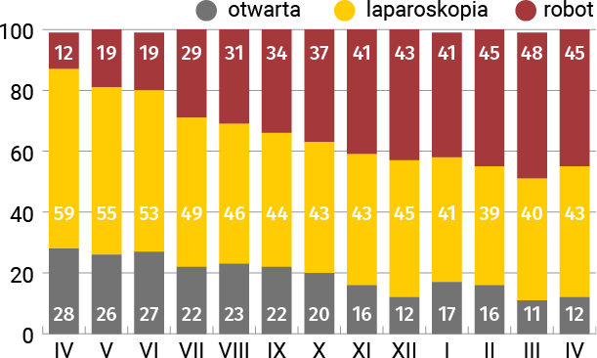
Długość hospitalizacji pacjenta

Slide 12
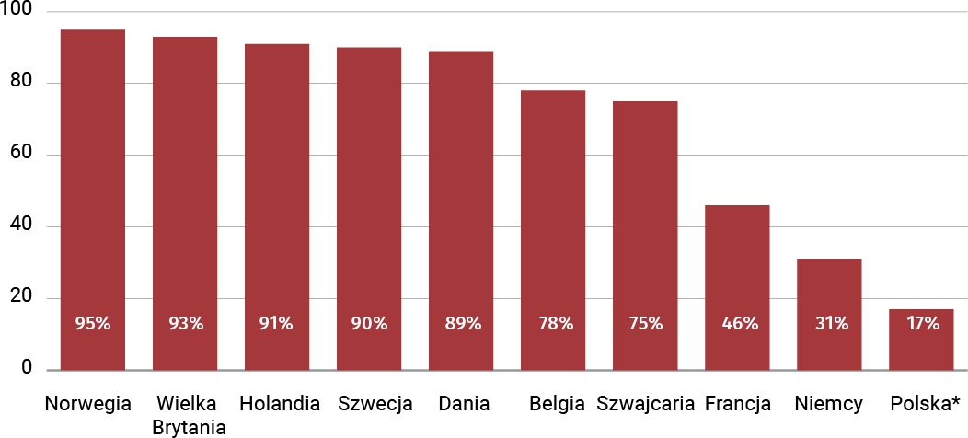
Odsetek zabiegów RARP w krajach europejskich: 2020 rok
Polska:
2020 rok: 17%
- 7485 zabiegów
- 1260 RARP
2022 rok: 34%
- 9933 zabiegi
3361 RARP
2023 rok: 46% ?

Slide 13
Podsumowanie
Dynamicznie rośnie liczba szpitali posiadających systemy chirurgii robotowej oraz liczba operacji robotowych
Duże placówki rozwijają wolumen zabiegów oraz nowe dziedziny chirurgii
Rynek prywatny skurczył się dzięki podwyższeniu wycen NFZ
Brakuje rejestru operatorów, nie ma systemu kształcenia i weryfikowania umiejętności
Brakuje rejestrów zabiegów
(eKRN+ ?)
System rozliczeń oparty na fee-for-service nie premiuje jakości

Slide 14
Dziękuję za uwagę
Krzysztof Jakubiak

